Slide 1


Slide 2





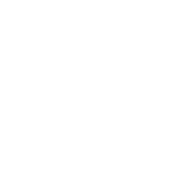
تعيين تلميذ(ة) للإجابة
توجيهات و شرح التعليمات
عرض فيديو
المرور بين الصفوف للمساعدة و تصحيح الإنجازات
عمل في ثنائيات
نهاية الشريط، المرور إلى الشريحة الموالية.

Slide 3

تنظيم حصص الأسبوع الرابع
اليوم 4 -
اليوم1 -
نشاط اعتيادي
ورشة الكتابة: إنتاج كتابي – الحصة 3
ورشة الكتابة : إنتاج كتابي – الحصة 4
نشاط اعتيادي
الأساليب
التحدث .
اليوم 5 -
اليوم2 -
نشاط اعتيادي
قراءة : ما بعد القراءة : تقويم المقروء
ورشة الكتابة : إنتاج كتابي الحصة 5
نشاط اعتيادي
قراءة : ما قبل القراءة: التوقع والتحقق
قراءة : أثناء القراءة – الفهم
اليوم 6 -
اليوم 3 -
نشاط اعتيادي
مراجعة توليف (شكل وفهم)
القراءة الاثرائية : الحصة 4
نشاط اعتيادي
قراءة : أثناء القراءة
ورشة الكتابة: التراكيب .
Révision
Lecture offerte

Slide 4
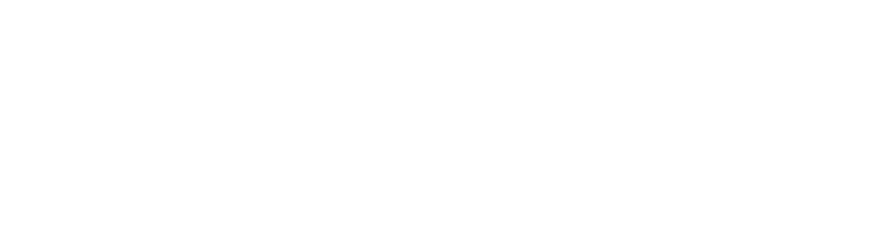





هيكلة حصة اليوم
- 01 انشطة اعتيادية
يومياتي في الكتابة
- 02ورشة القراءة – الحصة 3
لغتي .. – الفهم و التذوق.
- 03ورشة الكتابة – التراكيب
النعت الحقيقي.

Slide 5

عند نهاية الحصة
على الأقل 80% من المتعلمين سيكونون قادرين على:
كتابة فقرة بسيطة للتعبير عن المشاعر؛
فهم و تذوق مضمون نص شعري ؛
تعرف و توظيف النعت الحقيقي.

Slide 6
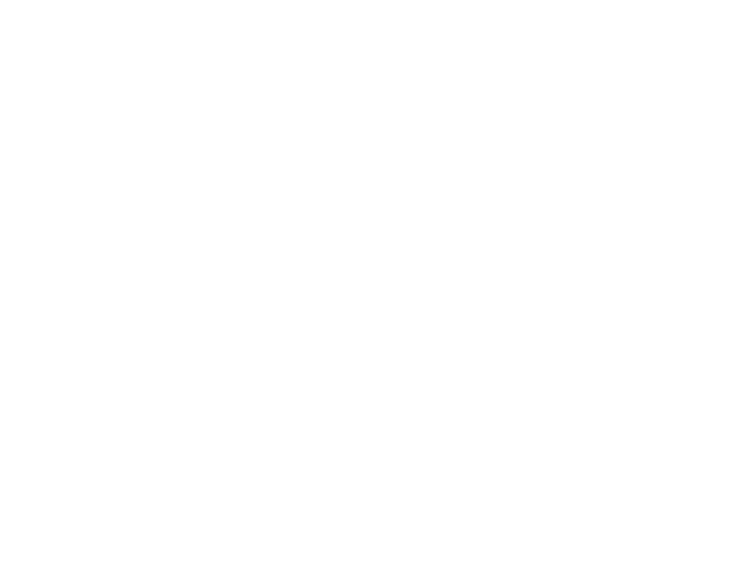
افتتاح الحصة
افتتاح الحصة
ترحيب
نشاط اعتيادي : يومياتي في الكتابة.

Slide 7

مرحبا بكم ، سنبدأ حصة اللغة العربية.
اختــتام الحــصة
ورشة الكتابة
ورشة القراءة
افتتاح الحصة

Slide 8



ضعوا اللوحة على الطاولة ، الكراسة والدفتر والمقلمة في القمطر
اختــتام الحــصة
ورشة الكتابة
ورشة القراءة
افتتاح الحصة

Slide 9
سنشرع في نشاط جديد من يومياتي في الكتابة.
اختــتام الحــصة
ورشة الكتابة
ورشة القراءة
افتتاح الحصة
يَوْمِيّاتي في ﭐلْكِتابَةِ.

Slide 10
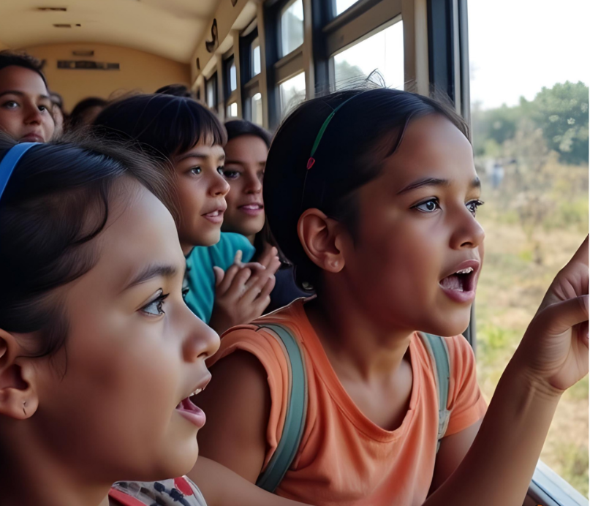
أكتبوا فقرة بسيطة لوصف المشهد التالي. معكم 5 دقائق
اختــتام الحــصة
ورشة الكتابة
ورشة القراءة
افتتاح الحصة

Slide 11

من يقرأ انتاجه؟
اختــتام الحــصة
ورشة الكتابة
ورشة القراءة
افتتاح الحصة

Slide 12

الفائزون بنجمة الكتابة هم ...........................................................................
اختــتام الحــصة
ورشة الكتابة
ورشة القراءة
افتتاح الحصة
تَحَدّي ٱلْكِتابَةِ

Slide 13
ورشة القراءة – الحصة 3
ورشة القراءة – الحصة 3
لغتي...
- الفهم و التذوق

Slide 14
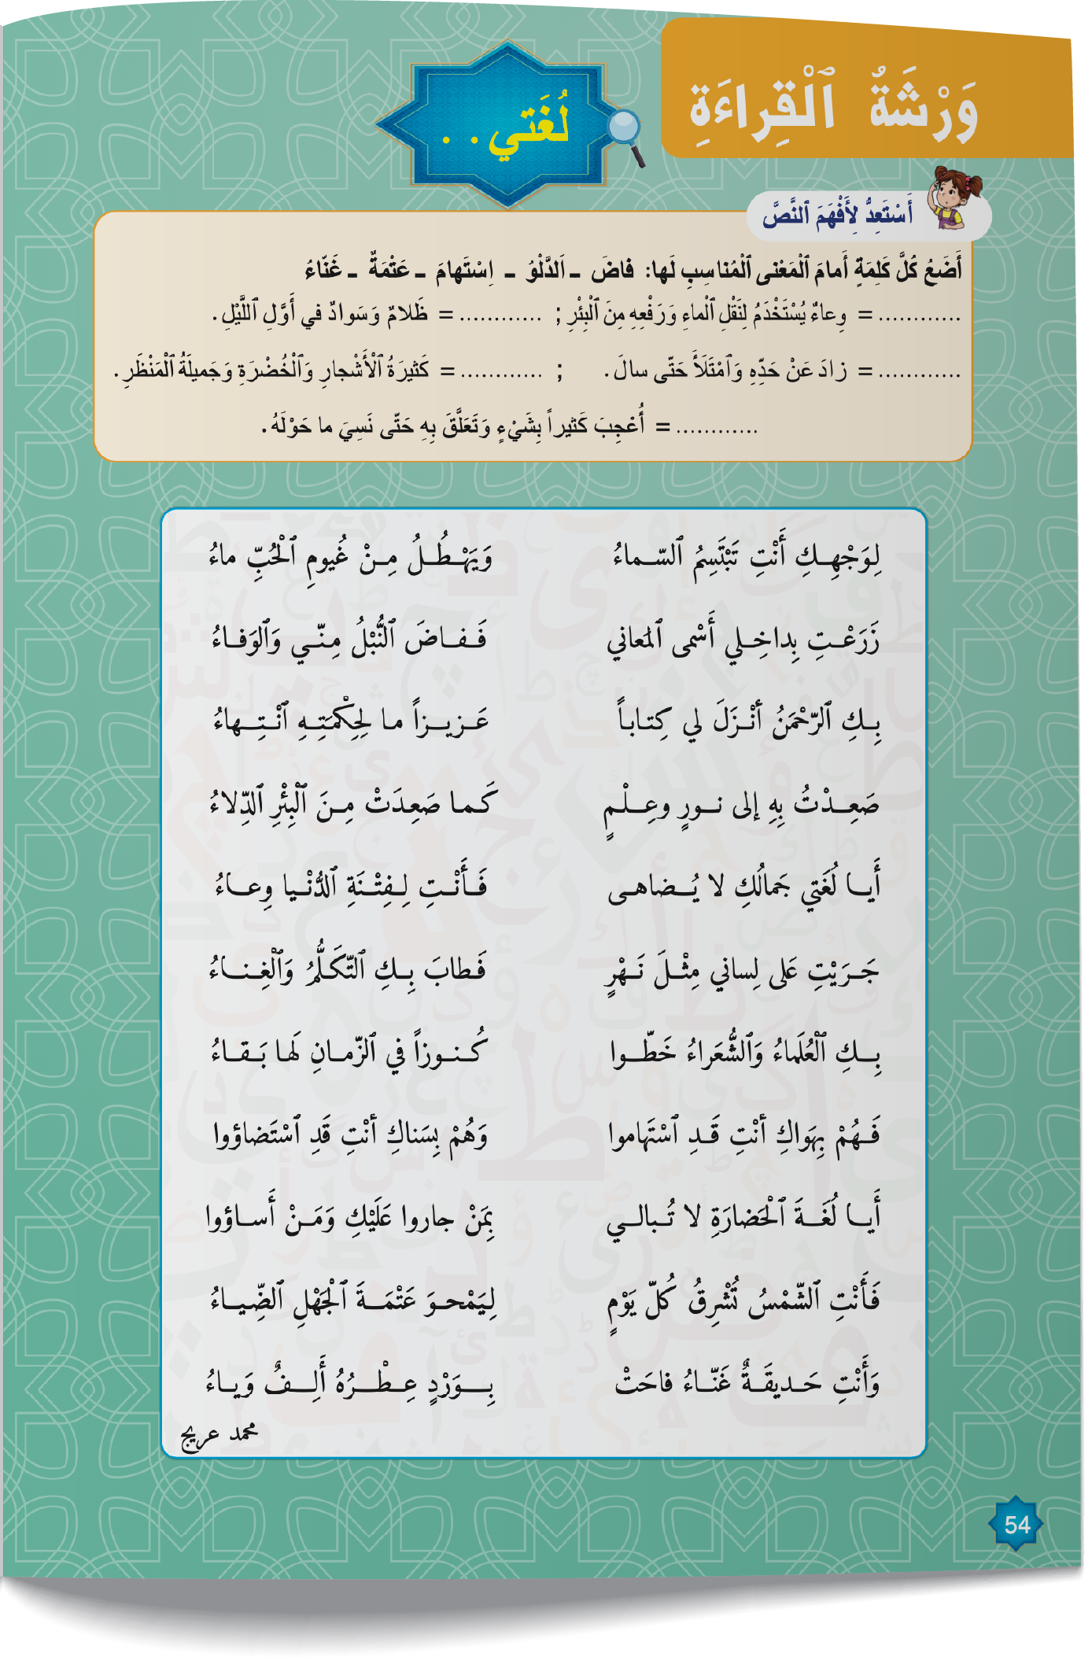
يقرأ كل واحد منكم جزءا مع احترام قواعد القراءة المعبرة. انتبهوا للقافية. من يقرأ؟ تابعوا.
اختــتام الحــصة
ورشة الكتابة
ورشة القراءة
افتتاح الحصة

Slide 15

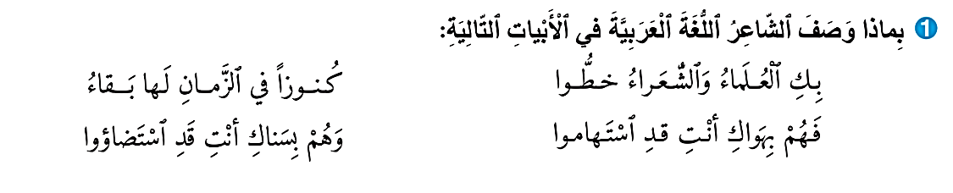
الآن، سنجيب عن السؤال التالي. من يقرأ؟
اختــتام الحــصة
ورشة الكتابة
ورشة القراءة
افتتاح الحصة

Slide 16
نشاط تفاعلي . من يجيب عن السؤال. هل انتم متفقون ؟ لماذا ؟
اختــتام الحــصة
ورشة الكتابة
ورشة القراءة
افتتاح الحصة

Slide 17
من يقرأ؟
اختــتام الحــصة
ورشة الكتابة
ورشة القراءة
افتتاح الحصة
وَصَفَ ﭐلشّاعِرُ ﭐللُّغَةَ ﭐلْعَرَبِيَّةَ بِأَنّها لُغَةُ ﭐلْعُلَماءِ وَﭐلشُّعَراءِ، وَبَأَنَّها كَالكَنْزِ ﭐلثَّمِينِ ﭐلَّذِي لا يَفْنَى مَعَ ﭐلزَّمَنِ، وَأَنَّهَا مِثْلُ النُّورِ ﭐلْمُضِيءِ ﭐلَّذِي يُنِيرُ طَرِيقَهُمْ فِي ﭐلكِتَابَةِ وَﭐلإِبْدَاعِ.

Slide 18
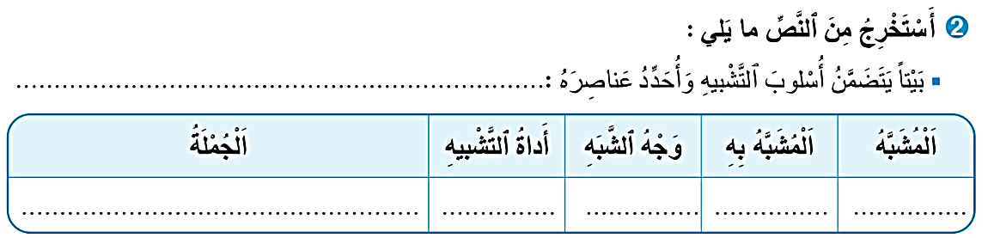
نواصل إنجاز أنشطة التذوق. أحيبوا عن السؤال الثاني – عمل ثنائي
اختــتام الحــصة
ورشة الكتابة
ورشة القراءة
افتتاح الحصة

Slide 19
نصحح : من يقدم لنا جواب مجموعته؟ هل أنتم متفقون؟
اختــتام الحــصة
ورشة الكتابة
ورشة القراءة
افتتاح الحصة

Slide 20
صححوا.
اختــتام الحــصة
ورشة الكتابة
ورشة القراءة
افتتاح الحصة
جَرَيْتِ عَلى لِساني مِثْلَ نَهْرٍ.
تَجْري اللُّغَةُ عَلى لِساني مِثْلَ نَهْرٍ.
مِثْلَ
اَلْجَرَيانُ
نَهْرٌ
اَللُّغَةُ

Slide 21
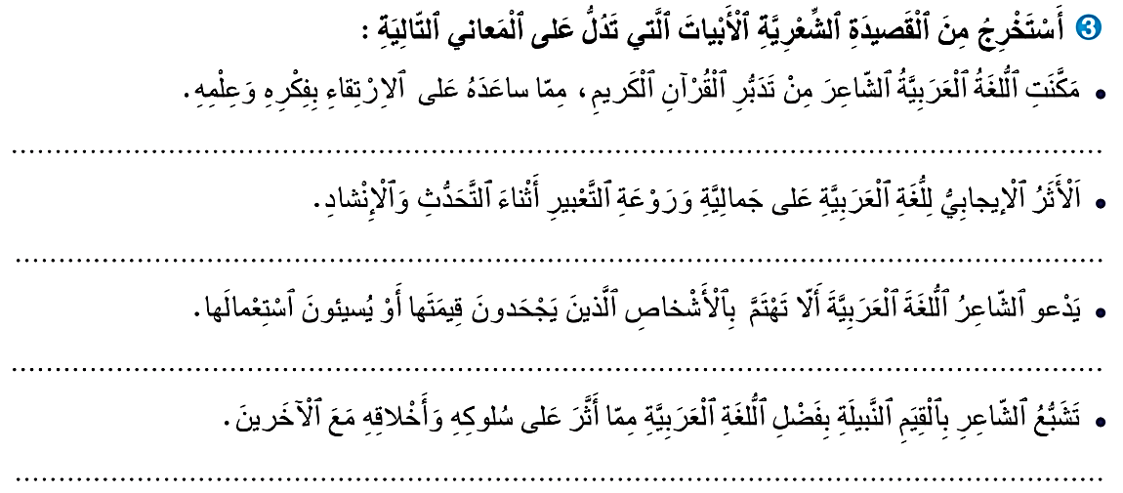
الآن . أجيبوا عن السؤال الثالث. عمل فردي
اختــتام الحــصة
ورشة الكتابة
ورشة القراءة
افتتاح الحصة

Slide 22
سأمر بين الصفوف لمساعدتكم.
اختــتام الحــصة
ورشة الكتابة
ورشة القراءة
افتتاح الحصة

Slide 23
من يقرأ جوابه؟ هل أنتم متفقون؟
اختــتام الحــصة
ورشة الكتابة
ورشة القراءة
افتتاح الحصة

Slide 24
صححوا.
اختــتام الحــصة
ورشة الكتابة
ورشة القراءة
افتتاح الحصة
بِكِ ٱلرَّحْمـنُ أَنْزَلَ لي كِتاباً عَزيزاً ما لِحِكْمَتِهِ ٱنْتِهاءُ
جَرَيْتِ عَلى لِساني مِثْلَ نَهْرٍ فَطابَ بِكِ ﭐلتَّكَلُّمُ وَﭐلْغِناءُ
أَيا لُغَةَ ٱلْحَضارَةِ لا تُبالي بِمَنْ جاروا عَلَيْكِ وَمَنْ أَساؤوا
فَأَنْتِ ٱلشَّمْسُ تُشْرِقُ كُلَّ يَوْمٍ لِيَمْحُوَ عَتْمَةَ ٱلْجَهْلِ ٱلضِّياءُ

Slide 25
ورشة الكتابة - التراكيب
ورشة الكتابة - التراكيب
النعت الحقيقي

Slide 26
سنشرع الآن في حصة التراكيب. ستتعرفون خلالها على النعت الحقيقي و توظفونه لإنتاج جمل مفيدة.
اختــتام الحــصة
ورشة الكتابة
ورشة القراءة
افتتاح الحصة
اَلنَّعْتُ ٱلْحَقيقِيُّ

Slide 27
سنتعرف على النعت في جمل و نفهم وظيفته. من يقرأ الجملة؟
اختــتام الحــصة
ورشة الكتابة
ورشة القراءة
افتتاح الحصة
أَعَدَّ ٱلْأَطْفالُ مَسْرَحِيَّةً مُمْتِعَةً.

Slide 28
سنتعرف عناصر الجملة . من يعرب الكلمات : أعد – الأطفال – مسرحية .
اختــتام الحــصة
ورشة الكتابة
ورشة القراءة
افتتاح الحصة
أَعَدَّ ٱلْأَطْفالُ مَسْرَحِيَّةً مُمْتِعَةً.

Slide 29
من يقرأ؟
اختــتام الحــصة
ورشة الكتابة
ورشة القراءة
افتتاح الحصة
أَعَدَّ ٱلْأَطْفالُ مَسْرَحِيَّةً مُمْتِعَةً.
مَفْعول بِهِ
فاعِلٌ
فِعْلٌ

Slide 30
النعت الحقيقي يأتي ليصف اسما قبله يسمى المنعوت . أين النعت . أين المنعوت.
اختــتام الحــصة
ورشة الكتابة
ورشة القراءة
افتتاح الحصة
أَعَدَّ ٱلْأَطْفالُ مَسْرَحِيَّةً مُمْتِعَةً.
مَفْعول بِهِ
فاعِلٌ
فِعْلٌ

Slide 31
من يقرأ؟
اختــتام الحــصة
ورشة الكتابة
ورشة القراءة
افتتاح الحصة
اَلْمَنْعوتُ
أَعَدَّ ٱلْأَطْفالُ مَسْرَحِيَّةً مُمْتِعَةً.
اَلنَّعْتُ

Slide 32
لتركيب جملة تتضمن نعتا أصف الاسم بصفة مجيبا عن السؤال كيف هو؟ .كيف هي؟ من يقترح نعوتا مناسبة؟
اختــتام الحــصة
ورشة الكتابة
ورشة القراءة
افتتاح الحصة
أَعَدَّ ٱلْأَطْفالُ ........ مَسْرَحِيَّــةً .........

Slide 33
من يقرأ؟
اختــتام الحــصة
ورشة الكتابة
ورشة القراءة
افتتاح الحصة
أَعَدَّ ٱلْأَطْفالُ ٱلصِّغارُ مَسْرَحِيَّــةً رائِعَةً.
نَعْتٌ
مَنْعوتٌ
نَعْتٌ
مَنْعوتٌ

Slide 34
النعت يتبع المنعوت في التعريف و التنكير والإعراب و التذكير و التأنيث والعدد. من يقرأ
اختــتام الحــصة
ورشة الكتابة
ورشة القراءة
افتتاح الحصة
كَتَبَ ٱلشّاعِرُ قَصيدَةً جَميلَــةً.
كَتَبَ ٱلشّاعِرُ ﭐلقَصيدَةَ ﭐلجَميلَةَ
كَتَبَ ٱلشّاعِرُ قَصيدَتــيْنِ جَميلَتَـــيْنِ

Slide 35

لنتذكر. كيف نوظف النعت الحقيقي في جملة مفيدة؟ من يركب جملة تتضمن نعتا حقيقيا؟
اختــتام الحــصة
ورشة الكتابة
ورشة القراءة
افتتاح الحصة
اَلنَّعْتُ ٱلْحَقيقيُّ

Slide 36
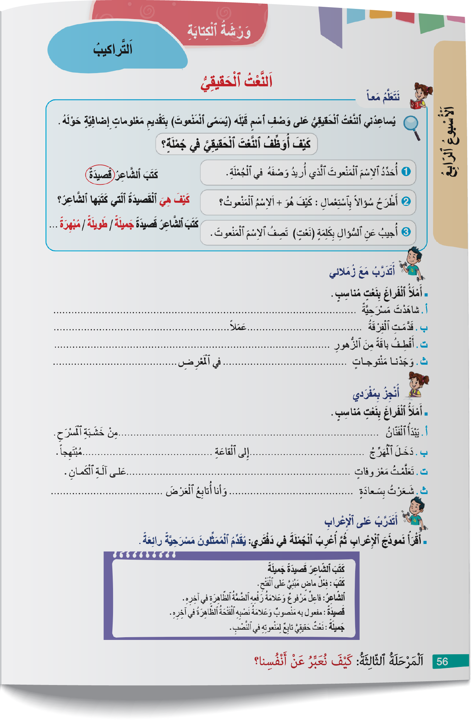
خذوا الصفحة 56 من كراساتكم
اختــتام الحــصة
ورشة الكتابة
ورشة القراءة
افتتاح الحصة

Slide 37
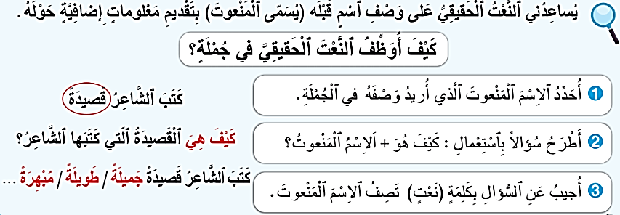
من يقرأ؟
اختــتام الحــصة
ورشة الكتابة
ورشة القراءة
افتتاح الحصة

Slide 38
من يقرأ ؟
اختــتام الحــصة
ورشة الكتابة
ورشة القراءة
افتتاح الحصة

Slide 39
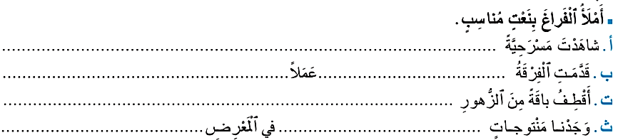
الآن، ستشتغلون في ثنائيات لإنجاز النشاط التالي
اختــتام الحــصة
ورشة الكتابة
ورشة القراءة
افتتاح الحصة

Slide 40
سأمر بين الصفوف لمساعدتكم.
اختــتام الحــصة
ورشة الكتابة
ورشة القراءة
افتتاح الحصة

Slide 41
لنصحح. من يقرأ جوابه؟ هل انتم متفقون؟ من يقترح جوابا آخر؟
اختــتام الحــصة
ورشة الكتابة
ورشة القراءة
افتتاح الحصة

Slide 42
صححوا.
اختــتام الحــصة
ورشة الكتابة
ورشة القراءة
افتتاح الحصة
رائِعَةً
فَنِّيّاً مُتْقَناً
ﭐلْموسيقِيَّةُ
ﭐلْفَوّاحَةِ
ﭐلدّوْلِيِّ
مُتَنَوِّعَةً

Slide 43
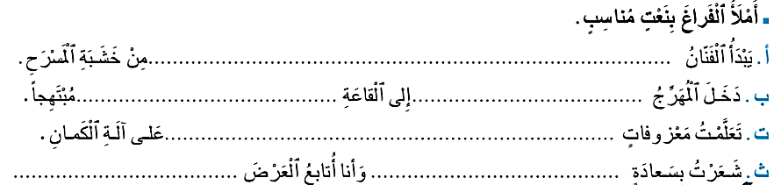
الآن، أنجزوا النشاط التالي على دفاتر القسم بعد كتابة التاريخ والعنوان . عمل فردي.
اختــتام الحــصة
ورشة الكتابة
ورشة القراءة
افتتاح الحصة

Slide 44
سأمر بين الصفوف لمساعدتكم.
اختــتام الحــصة
ورشة الكتابة
ورشة القراءة
افتتاح الحصة

Slide 45
لنصحح. من يقرأ جوابه؟ هل أنتم متفقون ؟ هل يمكن اقتراح جواب آخر؟
اختــتام الحــصة
ورشة الكتابة
ورشة القراءة
افتتاح الحصة

Slide 46
لنصحح. من يقرأ جوابه؟ هل أنتم متفقون ؟ هل يمكن اقتراح جواب آخر؟
اختــتام الحــصة
ورشة الكتابة
ورشة القراءة
افتتاح الحصة
ﭐلْمَوْهوبُ
ﭐلْفَسيحَةِ
ﭐلْمُضْحِكُ
صَعْبَةً
ﭐلْفَنِّيَّ
كَبيرَةٍ

Slide 47
اختتام الحصة
اختتام الحصة
ماذا تعلمتم اليوم؟
واجباتكم المنزلية.

Slide 48
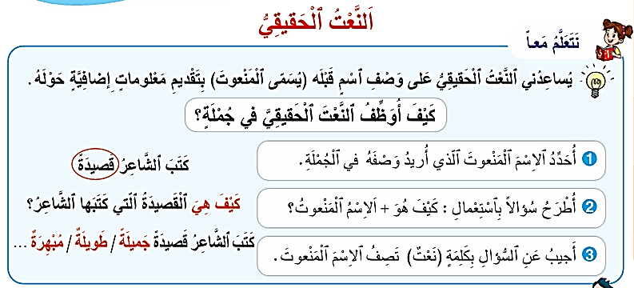
اختــتام الحــصة
ورشة الكتابة
ورشة القراءة
افتتاح الحصة
كيف نركب جملة تتضمن نعتا حقيقيا؟

Slide 49

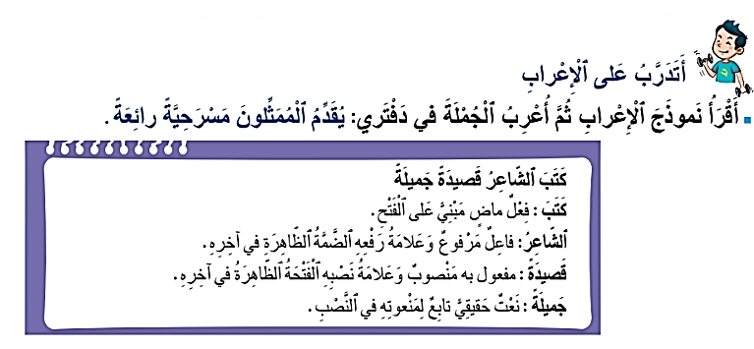
سجلوا الواجب المنزلي
اختــتام الحــصة
ورشة الكتابة
ورشة القراءة
افتتاح الحصة

Slide 50
تدربوا على الإلقاء الشعري للقصيدة في بيوتكم.
اختــتام الحــصة
ورشة الكتابة
ورشة القراءة
افتتاح الحصة

Slide 51
الفائزون بنجمة السلوك الجيد هم : ............................................
اختــتام الحــصة
ورشة الكتابة
ورشة القراءة
افتتاح الحصة

Slide 52


إلى اللقاء في الحصة المقبلة
اختــتام الحــصة
ورشة الكتابة
ورشة القراءة
افتتاح الحصة

Slide 53

بناء على إنجازات المتعلمين خلال الممارسة المستقلة
ما تقديرك لنسبة التحكم في هدف الدرس؟
تسجل النسبة على صفحة اليوم من مذكرة الأستاذ.

